Slide 1
GÜZEL YAŞAMANIN 10 ANAHTARI

Slide 2
Her ülkenin binlerce atasözü var, özdeyişi var. Bunlar birikimlerin hap halinde ifade edilmiş şekli.Ünlülerin, toplumları etkileyen kişilerin özdeyişleri var, çoğu zaman yazarlar anlatmak istedikleri konuya giriş yaparken "ufuk açma" niyetine alıntı yaparlar.

Slide 3
E. Humbert adlı bir psikiyatri profesörü, "İnsanlara mutlu yaşamın anahtarını 10 kuralda toplayacak olsam, hangi deyişleri seçerdim" diye kapsamlı bir çalışma sonrası bir liste çıkartmış.

Slide 4
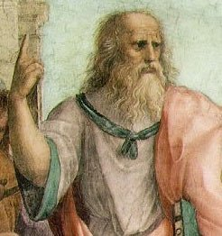
1. Kendini tanI -Sokrat
Kendi içinde yolculuk yap. Günlük tut. Kalbin, gönlün, vicdanın ne diyor? Neyi öne çıkartıyor? Dünyaya bilinçli bakmanın yolu başta bu iç yolculuktan geçiyor.

Slide 5
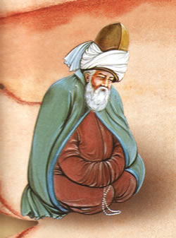
2. Olduğun gibi görün ya da göründüğün gibi ol - Mevlana
Dürüst ol, adil ol, hakça düşün. İçinden gelen sesin öne çıkardığı değerleri koru. Hayatta bir şeyleri korumak için ayakta kalmazsan her şey seni düşürür.

Slide 6
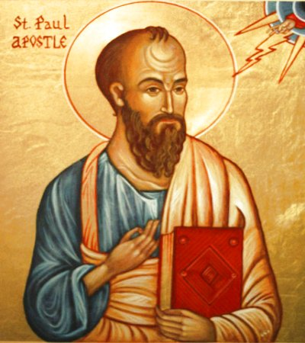
3. En yukarda sevgi var - Aziz Paul
Sesi müziğe dönüştüren sevgidir. Sevgi olmazsa, sevgi ilişkileri yoksa, ihtimam eksikse hayatın kuru bir daldan farkı kalmaz.

Slide 7
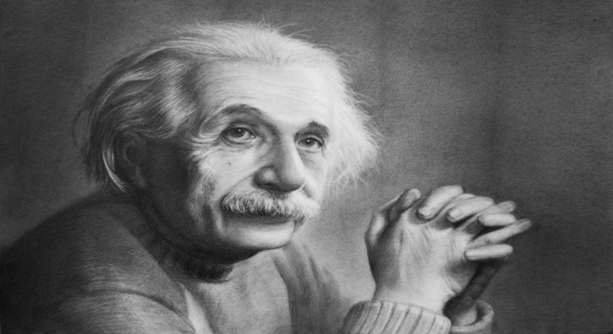
4. Dünyayı hayal gücü döndürür - Albert Einstein
Yaptığımız her şey hayal kurarak başlar. Hayat -herkes için- hayalleri gerçekleştirmek ve yapabileceğinin en iyisi, olabileceğinin en güzeli peşinde gitmektir. Bobby Kennedy'nin sözü gibi: Diğerleri dünyaya bakıyor ve "Neden" diye soruyor. Ben bambaşka bir dünya düşünüyor ve "Neden olmasın" diye soruyorum.

Slide 8
5. Fazla güzellik göz çıkarmaz - Mae West
Güzel hayat doya doya yaşanır. Mutluluk paylaşılır, hayatı sevme hissi coşkuyla beraber gelir. Ruhun müziğinde "Haydi bastır, göster kendini" temposu vardır. Kibir değil, coşku ve anlayış!

Slide 9
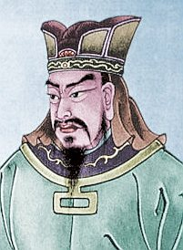
6. Fırsatlar yakalandıkça çoğalır - Sun Tzu
Başarı cesaret ister, başlangıçtaki cesaret sonradan inanca dönüşür. İnanç insanlığa daha iyi hizmet arzusuna dönüştüğünde fırsatlar yelpazesi yukarı bir seviyede tekrar açılır.

Slide 10
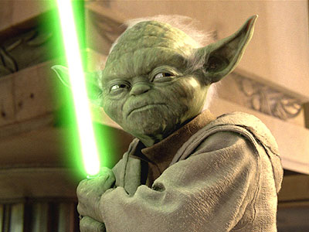
7. Ya yap ya yapma. Denemek yok! - Yoda (Yıldız Savaşları)
Hayat seri hareket, karar ve kararlılık gerektirir.Tereddütte kalanlar geride kalır. Hayatın üstüne gitmezseniz hayat sizin üstünüze gelir.

Slide 11
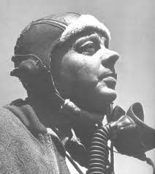
8. Mükemmellik, ekleyecek bir şey kalmadığında değil, alınacak bir şey kalmadığında oluşur - Antoine de St.Exupery
Hayatınızı basitleştirin. Basite indirge, indirge, bir kere daha indirge... O zaman ne kalıyor, ona bak. İstekler listenizi kısa tutun. Kısa tutun ki bitirebilin. Güneş ışığına büyüteç tutmak gibi, odaklamazsanız hayatı yakamazsınız.

Slide 12
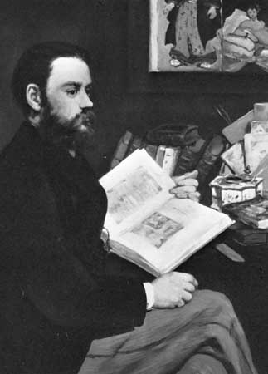
9. Kabiliyet yoksa sanatçı olmaz, ama çalışılmadıkça kabiliyet hiç bir işe yaramaz - Emile Zola
Ancak akıllı, bilinçli ve odağı şaşmayan çabalar sonrası olası potansiyelin yapabilecekleri gerçekleşir. Elması yontmadıkça elinizde sadece bir taş parçası vardır.

Slide 13
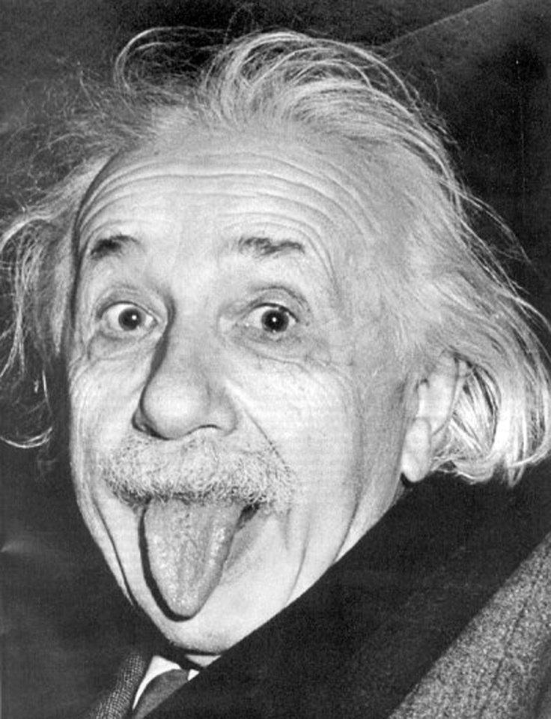
10. Hayatı yaşamanın iki yolu var. Biri hiçbir şey mucize değilmiş gibi yaşamak... Diğeri her şey mucizeymiş gibi yaşamak - Albert Einstein.
Şükretmeyi unutmamak gerek!

